Slide 1

Arquitetura e Organização de Computadores
Introdução

Slide 2
Universidade Tuiuti do Paraná | Tema da apresentação
Introdução a Arquitetura e Organização de Computadores
História e Evolução dos computadores
Época dos Dispositivos Mecânicos (3000 a.C. – 1880)
O conceito de efetuar cálculos com algum tipo de equipamento é muito antigo, vindo dos chineses com registros de sua existência em 2500 a 3000 a.C. Esses equipamentos eram chamados de ábacos.

Slide 3
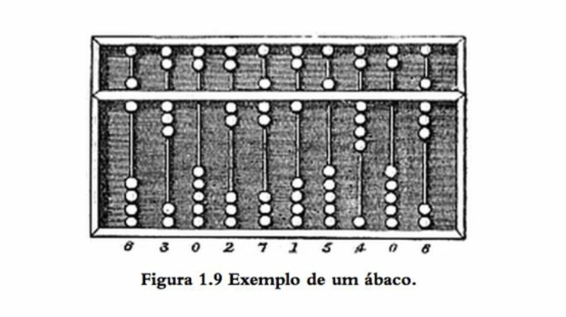
Universidade Tuiuti do Paraná | Tema da apresentação
Introdução a Arquitetura e Organização de Computadores
História e Evolução dos computadores
Época dos Dispositivos Mecânicos (3000 a.C. – 1880)

Slide 4
Universidade Tuiuti do Paraná | Tema da apresentação
Introdução a Arquitetura e Organização de Computadores
História e Evolução dos computadores
Época dos Dispositivos Mecânicos (3000 a.C. – 1880)
Século XVII – 1642 – Francês Blaise Pascal
Contador mecânico (Pascalina) que realizava operações de soma e subtração, com inovações tecnológicas
- Permitia o uso do “vai 1”
- Conceito de complemento utilizado até nos dias de hoje para representação de ponto fixo.

Slide 5
Universidade Tuiuti do Paraná | Tema da apresentação
Introdução a Arquitetura e Organização de Computadores
História e Evolução dos computadores
Época dos Dispositivos Mecânicos (3000 a.C. – 1880)
Século XVII – 1642 – Francês Blaise Pascal
Contador mecânico (Pascalina) que realizava operações de soma e subtração, com inovações tecnológicas
- Permitia o uso do “vai 1”
- Conceito de complemento utilizado até nos dias de hoje para representação de ponto fixo.

Slide 6
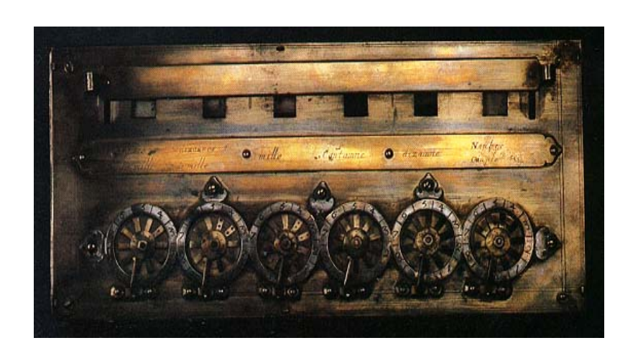
Universidade Tuiuti do Paraná | Tema da apresentação
Introdução a Arquitetura e Organização de Computadores
História e Evolução dos computadores
Época dos Dispositivos Mecânicos (3000 a.C. – 1880)
Máquina de calcular Pascal (frente) - 1642

Slide 7
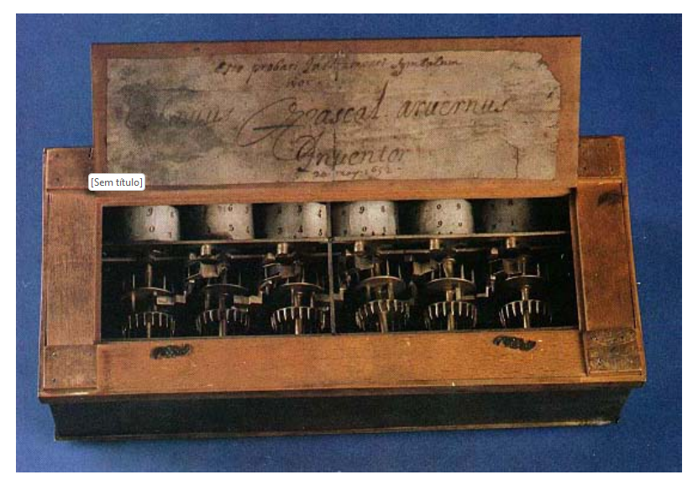
Universidade Tuiuti do Paraná | Tema da apresentação
Introdução a Arquitetura e Organização de Computadores
História e Evolução dos computadores
Época dos Dispositivos Mecânicos (3000 a.C. – 1880)
Máquina de calcular Pascal (interior) - 1642

Slide 8
Universidade Tuiuti do Paraná | Tema da apresentação
Introdução a Arquitetura e Organização de Computadores
História e Evolução dos computadores
Época dos Dispositivos Mecânicos (3000 a.C. – 1880)
1823 – inglês Charles Babbage
Máquina de diferenças – realiza
- Operações de adição e subtração
- Imprimia o resultado (em uma placa de cobre)
- Valores de até 15 algarismos
Máquina analítica (não funcionou)
- possuía memória
- processador
- saída

Slide 9
Universidade Tuiuti do Paraná | Tema da apresentação
Introdução a Arquitetura e Organização de Computadores
História e Evolução dos computadores
Época dos Dispositivos Mecânicos (3000 a.C. – 1880)
1823 – inglês Charles Babbage
Detalhes históricos interessantes:
- Programado criado para fazer a máquina funcionar foi desenvolvido por uma moça chamada Ada Lovelace, considerada a primeira programadora de computador da história.
- Deu se nome para a moderna linguagem ADA, desenvolvida para o Departamento de Defesa dos EUA

Slide 10
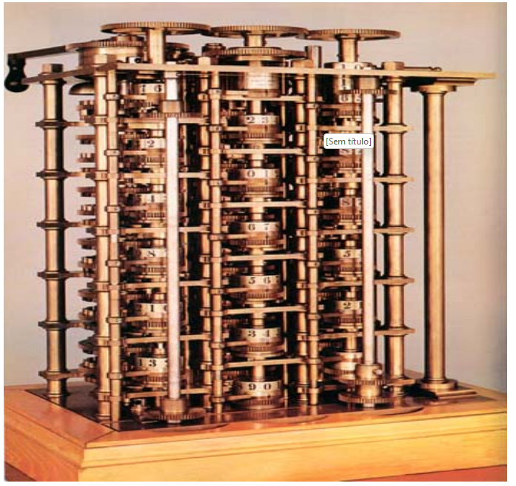
Universidade Tuiuti do Paraná | Tema da apresentação
Introdução a Arquitetura e Organização de Computadores
História e Evolução dos computadores
Época dos Dispositivos Mecânicos (3000 a.C. – 1880)
Máquina de diferenças - 1823 – inglês Charles Babbage

Slide 11
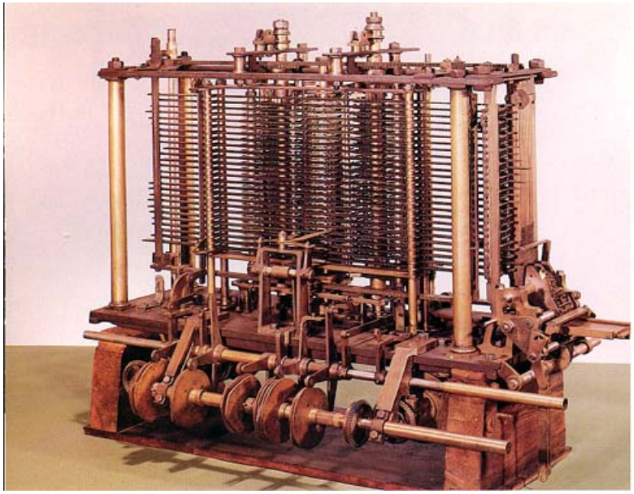
Universidade Tuiuti do Paraná | Tema da apresentação
Introdução a Arquitetura e Organização de Computadores
História e Evolução dos computadores
Época dos Dispositivos Mecânicos (3000 a.C. – 1880)
Máquina analítica - 1834 – inglês Charles Babbage

Slide 12
Universidade Tuiuti do Paraná | Tema da apresentação
Introdução a Arquitetura e Organização de Computadores
História e Evolução dos computadores
Época dos Dispositivos Eletromecânicos (1880 - 1930)
Invenção do motor elétrico no fim do SEC XIX
Grande quantidade de máquinas de somar acionadas por motores elétricos (Baseado na máq. Do Pascal)
Herman Hollerith (1889) desenvolveu o cartão perfurado para guardar dados utilizados até a década de 1980 como principal elemento de entrada de dados
1924 – Thomas Watson (IBM – International Business Machines)

Slide 13
Universidade Tuiuti do Paraná | Tema da apresentação
Introdução a Arquitetura e Organização de Computadores
História e Evolução dos computadores
Época dos Dispositivos Eletromecânicos (1880 - 1930)
Relés permitiam abrir ou fechar automaticamente, atuando como chaves
Representação binária (0 e 1)
Alemão Zuse 1936 – Criou o Z1 baseado em relés mecânicos, teclado como dispositivo de entrada e lâmpadas
Em 1941, o Z3 reles eletromecânicos, controlado por programa, talvez sendo o primeiro computador operacional do mundo

Slide 14
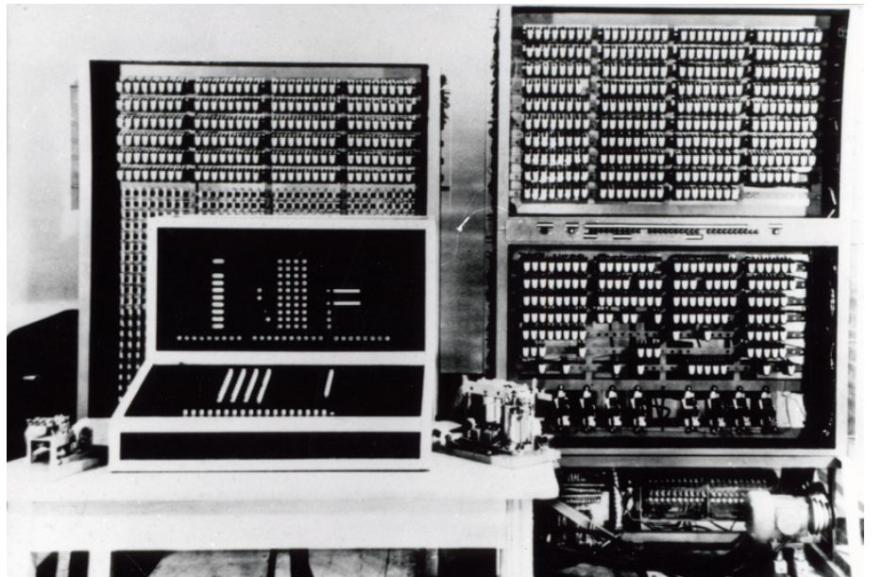
Universidade Tuiuti do Paraná | Tema da apresentação
Introdução a Arquitetura e Organização de Computadores
História e Evolução dos computadores
Época dos Dispositivos Eletromecânicos (1880 - 1930)
ZUSE Z3 - 1941

Slide 15
Universidade Tuiuti do Paraná | Tema da apresentação
Introdução a Arquitetura e Organização de Computadores
História e Evolução dos computadores
Época dos Computadores Eletrônicos (1930 - 1945)
Alguns problemas dos computadores mecânicos
- Baixa velocidade de processamento (mecânica)
- Falta de confiabilidade (engrenagens, desgastes)
Invenção da válvula inventada em 1906

Slide 16
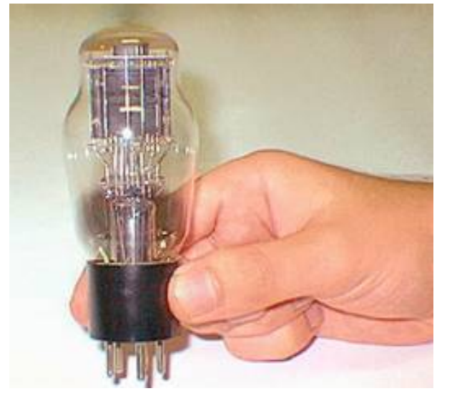
Universidade Tuiuti do Paraná | Tema da apresentação
Introdução a Arquitetura e Organização de Computadores
História e Evolução dos computadores
Época dos Computadores Eletrônicos (1930 - 1945)
VÁLVULAS

Slide 17
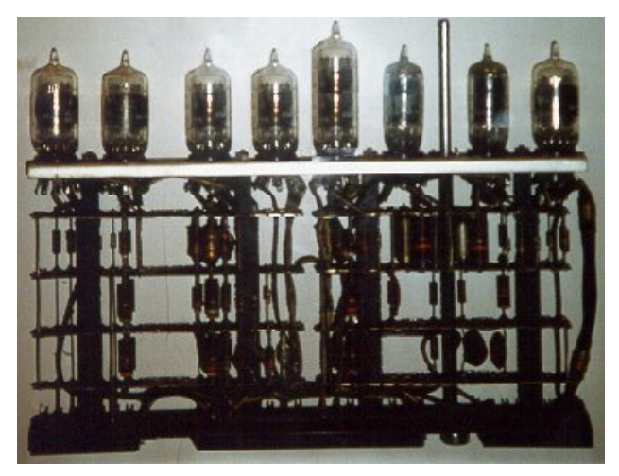
Universidade Tuiuti do Paraná | Tema da apresentação
Introdução a Arquitetura e Organização de Computadores
História e Evolução dos computadores
Época dos Computadores Eletrônicos (1930 - 1945)
CIRCUITO COM VÁLVULAS

Slide 18
Universidade Tuiuti do Paraná | Tema da apresentação
Introdução a Arquitetura e Organização de Computadores
História e Evolução dos computadores
Época dos Computadores Eletrônicos (1930 - 1945)
John Mauchly e John P. Ecker (Universidade da Pensilvânia) projetaram o primeiro computador eletrônico de 1943 a 1946 que funcionou até 1955.
ENIAC – Eletronic Numerical Integrator And Computer
Continha mais de 17000 válvulas e 800 km de cabos
Pesava 30 toneladas
10000 operações por segundo
Máquina de Turing / Colossus * (Alan Turing – Propósito de quebrar código militares, apenas um programa)

Slide 19
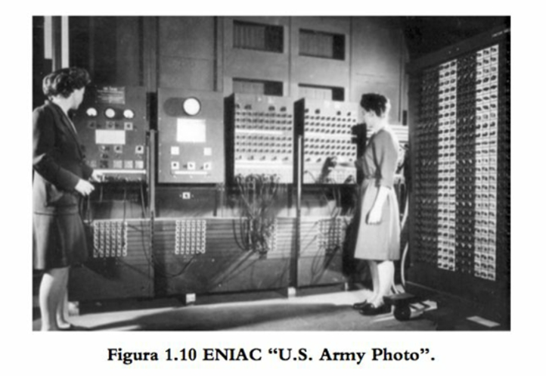
Universidade Tuiuti do Paraná | Tema da apresentação
Introdução a Arquitetura e Organização de Computadores
História e Evolução dos computadores
Época dos Computadores Eletrônicos (1930 - 1945)
ENIAC

Slide 20
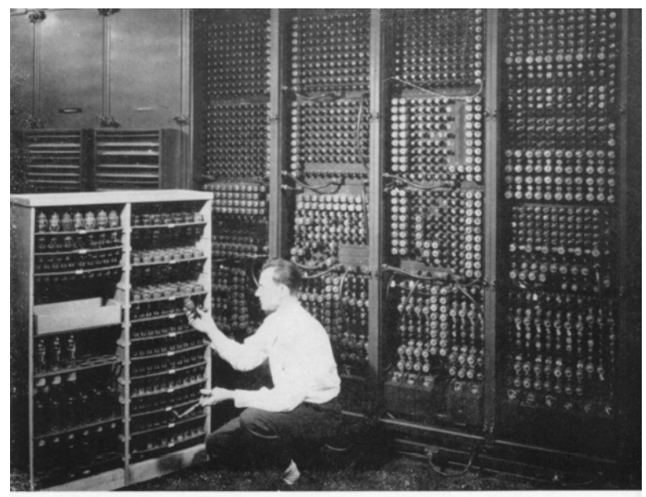
Universidade Tuiuti do Paraná | Tema da apresentação
Introdução a Arquitetura e Organização de Computadores
História e Evolução dos computadores
Época dos Computadores Eletrônicos (1930 - 1945)
ENIAC

Slide 21
Universidade Tuiuti do Paraná | Tema da apresentação
Introdução a Arquitetura e Organização de Computadores
História e Evolução dos computadores
Época dos Computadores Eletrônicos (1930 - 1945)
Arquitetura John von Neumann – 1945
Projetou EDVAC (Aperfeiçoamento do ENIAC) e IAS – Em Princeton
Computador eletrônico de programa armazenado
Arquitetura empregada até os dias atuais

Slide 22
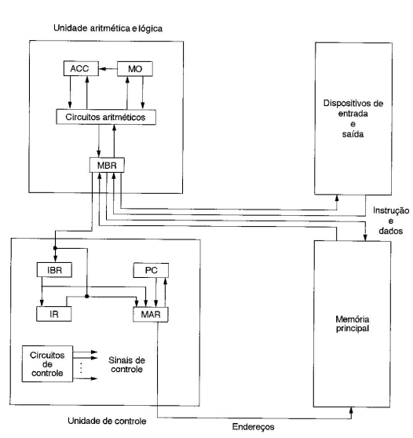
Universidade Tuiuti do Paraná | Tema da apresentação
Introdução a Arquitetura e Organização de Computadores
História e Evolução dos computadores
Época dos Computadores Eletrônicos (1930 - 1945)
Arquitetura John von Neumann – 1945

Slide 23
Universidade Tuiuti do Paraná | Tema da apresentação
Introdução a Arquitetura e Organização de Computadores
História e Evolução dos computadores
Época dos Computadores Eletrônicos (1945 – até quando?)
1ª Geração: Computadores a válvula
- ENIAC, EDVAC e IAS
2ª Geração: Computadores Transistorizados
- DEC (Digital Equipment Corporation) – TX - 0
- IBM – (IBM-1401)
- Linguagens de programação como Fortran para IBM 704 em 1957
3ª Geração: Computadores com Circuitos Integrados
- CI (Acomodação dos componentes, múltiplos transistores, - energia, - calor)
- 1958 Jack Kilby, Texas Instruments Co.

Slide 24
Universidade Tuiuti do Paraná | Tema da apresentação
Introdução a Arquitetura e Organização de Computadores
História e Evolução dos computadores
Época dos Computadores Eletrônicos (1945 – até quando?)
2ª Geração: Computadores Transistorizados
- DEC (Digital Equipment Corporation) – TX - 0
- IBM – (IBM-1401)
- Linguagens de programação como Fortran para IBM 704 em 1957
- Cartões perfurados

Slide 25
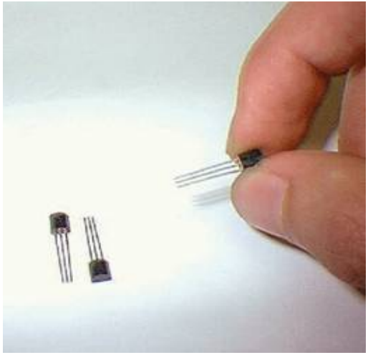
Universidade Tuiuti do Paraná | Tema da apresentação
Introdução a Arquitetura e Organização de Computadores
História e Evolução dos computadores
Época dos Computadores Eletrônicos (1945 – até quando?)
2ª Geração - Transistores - 1945

Slide 26
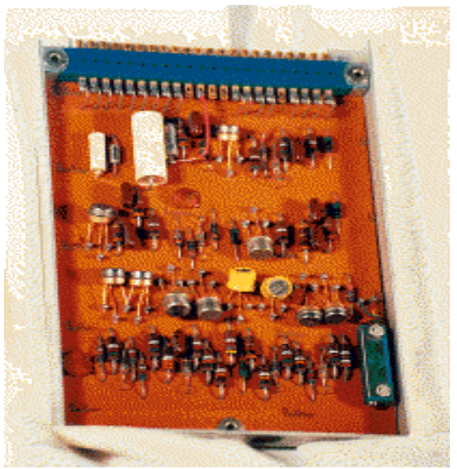
Universidade Tuiuti do Paraná | Tema da apresentação
Introdução a Arquitetura e Organização de Computadores
História e Evolução dos computadores
Época dos Computadores Eletrônicos (1945 – até quando?)
2ª Geração - Circuitos transistorizados

Slide 27
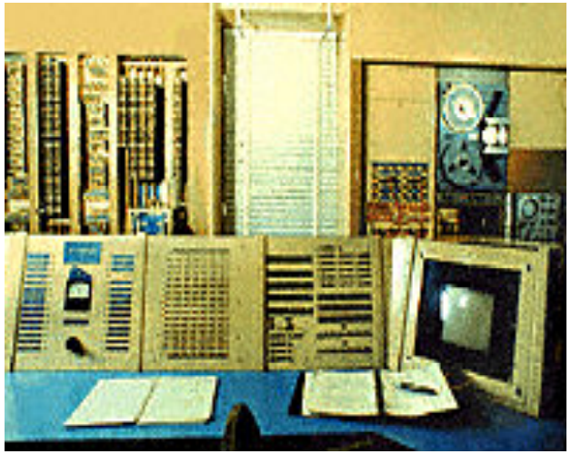
Universidade Tuiuti do Paraná | Tema da apresentação
Introdução a Arquitetura e Organização de Computadores
História e Evolução dos computadores
Época dos Computadores Eletrônicos (1945 – até quando?)
2ª Geração – TX-0: Primeiro computador transistorizado (1956)

Slide 28
Universidade Tuiuti do Paraná | Tema da apresentação
Introdução a Arquitetura e Organização de Computadores
História e Evolução dos computadores
Época dos Computadores Eletrônicos (1945 – até quando?)
3ª Geração: Computadores com Circuitos Integrados
- Evolução dos circuitos integrados
- CI (Acomodação dos componentes, múltiplos transistores, - energia, - calor)
- 1958 - Jack Kilby, Texas Instruments Co.
- 1964 - IBM lança família /360

Slide 29
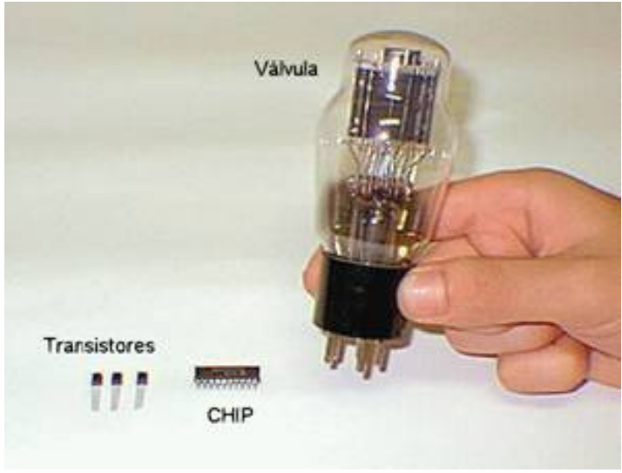
Universidade Tuiuti do Paraná | Tema da apresentação
Introdução a Arquitetura e Organização de Computadores
História e Evolução dos computadores
Época dos Computadores Eletrônicos (1945 – até quando?)
3ª Geração – Evolução dos componentes

Slide 30
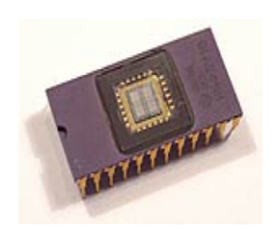
Universidade Tuiuti do Paraná | Tema da apresentação
Introdução a Arquitetura e Organização de Computadores
História e Evolução dos computadores
Época dos Computadores Eletrônicos (1945 – até quando?)
3ª Geração – Circuitos integrados – 1958 Jack Kilby, Texas Instruments Co.

Slide 31
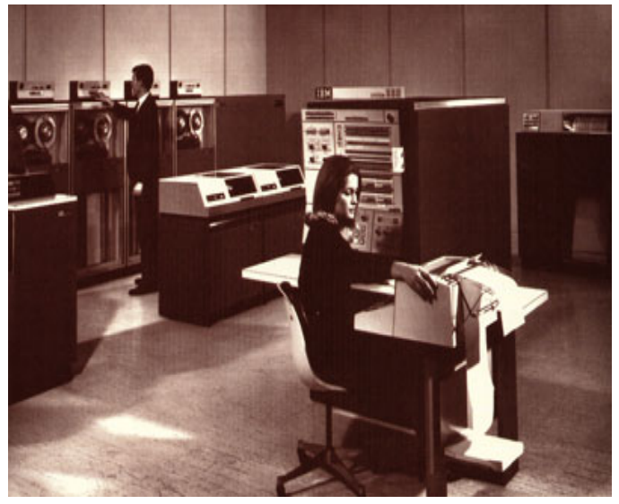
Universidade Tuiuti do Paraná | Tema da apresentação
Introdução a Arquitetura e Organização de Computadores
História e Evolução dos computadores
Época dos Computadores Eletrônicos (1945 – até quando?)
3ª Geração – IBM /360 - 1964

Slide 32
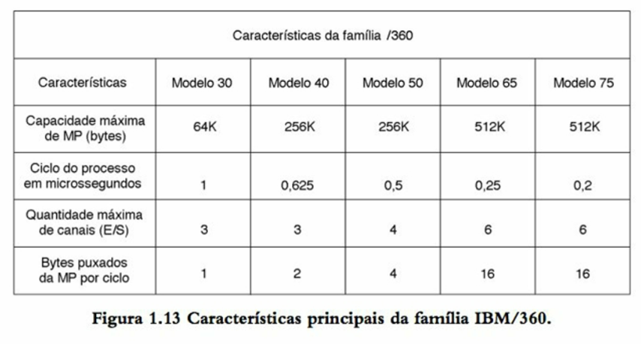
Universidade Tuiuti do Paraná | Tema da apresentação
Introdução a Arquitetura e Organização de Computadores
História e Evolução dos computadores
Época dos Computadores Eletrônicos (1945 – até quando?)
3ª Geração – IBM /360 - 1964

Slide 33
Universidade Tuiuti do Paraná | Tema da apresentação
Introdução a Arquitetura e Organização de Computadores
História e Evolução dos computadores
Época dos Computadores Eletrônicos (1945 – até quando?)
Altair – primeiro micro computador 1975
Desenvolvido pelo MITS
Baseado no processador Intel 8080
Interpretador de linguagem Basic desenvolvido por Bill Gates e Paul Allen que fundaram a Microsoft

Slide 34
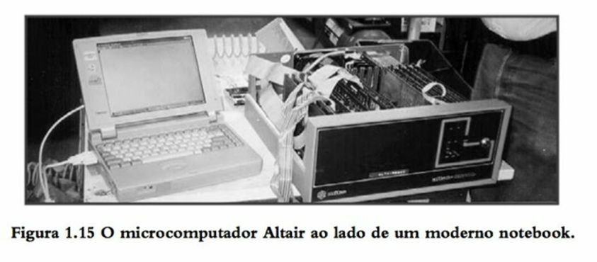
Universidade Tuiuti do Paraná | Tema da apresentação
Introdução a Arquitetura e Organização de Computadores
História e Evolução dos computadores
Época dos Computadores Eletrônicos (1945 – até quando?)

Slide 35
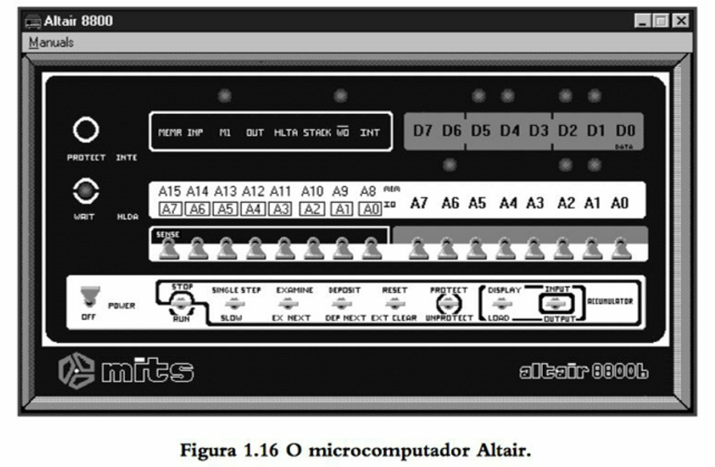
Universidade Tuiuti do Paraná | Tema da apresentação

Slide 36
Universidade Tuiuti do Paraná | Tema da apresentação
Introdução a Arquitetura e Organização de Computadores
História e Evolução dos computadores
Época dos Computadores Eletrônicos (1945 – até quando?)
Histórico de desempenho das estações de trabalho

Slide 37
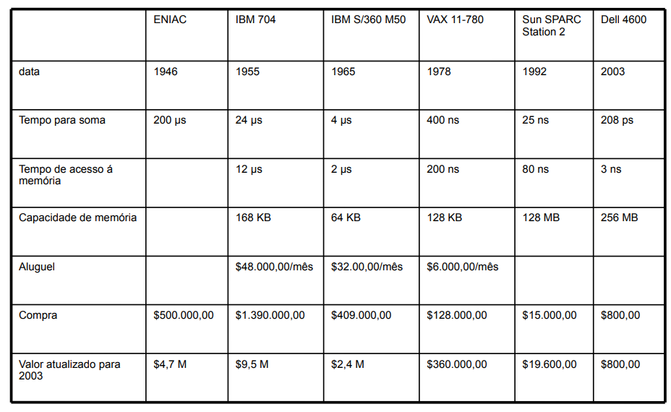
Universidade Tuiuti do Paraná | Tema da apresentação

Slide 38
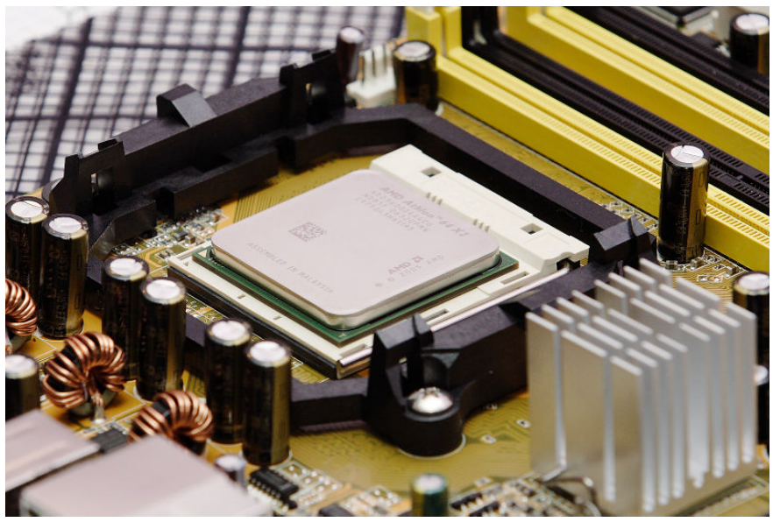
Universidade Tuiuti do Paraná | Tema da apresentação
Introdução a Arquitetura e Organização de Computadores
História e Evolução dos computadores
Época dos Computadores Eletrônicos (1945 – até quando?)
Processador AMD Dual Core – 2 Cores

Slide 39
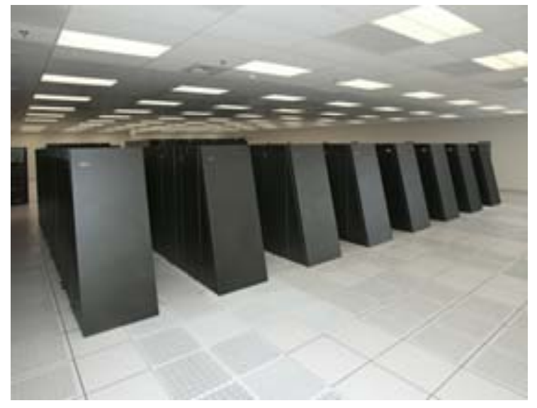
Universidade Tuiuti do Paraná | Tema da apresentação
Introdução a Arquitetura e Organização de Computadores
História e Evolução dos computadores
Época dos Computadores Eletrônicos (1945 – até quando?)
Supercomputadores – Blue Gene IBM – 65k de cores

Slide 40
Universidade Tuiuti do Paraná | Tema da apresentação
Referências
MONTEIRO, Mario A. Introdução à Organização de Computadores, 5ª edição. – Introdução – Capitulo 1

Slide 41
